Slide 1
Keuzedeel SPO les 3
ADHD

Slide 2
Terugblik
Les 1 : Introductie
Les2/3: Gedragsproblemen in de klas

Slide 3
Kennismaking
Welkom nieuwe studenten
Twee opdrachten:
Alliteratie
Pinokkio

Slide 4
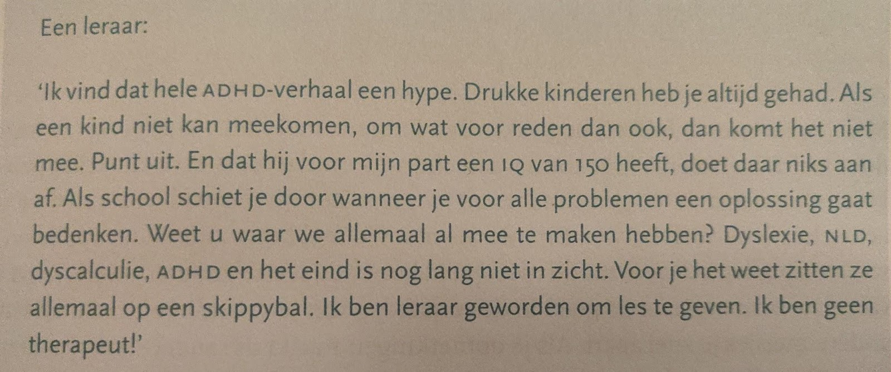

Slide 5
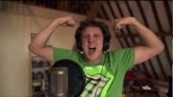

Slide 6
Leervraag van vandaag?
Wat houdt ADHD in, wat zijn de kenmerken en wat kun je doen?

Slide 7
Doelen
Aan het eind van de les weten de studenten:
wat de kenmerken van ADHD zijn
hoe je dit kan opmerken in een groep en wat je kunt doen
wat er verstaan wordt onder comorbiditeit

Slide 8
Casus
In jouw groep 7 zit Bram. Hij krijgt moeilijk zijn werk af. Dat komt omdat het vaak lang duurt voordat hij daadwerkelijk begint als er uitleg is gegeven. Tijdens die uitleg lijkt hij niet goed op te letten en zelfs als je hem direct aanspreekt, lijkt hij soms niet te luisteren. In ieder geval reageert hij niet meteen. Zijn werk is vaak niet af, hoewel hij er meestal wel iets aan gedaan heeft. Als de klas aan een opdracht werkt, staart hij dromerig in de verte. Hij is druk en beweeglijk. Als je hem daarop aanspreekt, kan hij nog wel eens brutale antwoorden geven. Volgens de basisschool waar hij vandaan komt, deden deze problemen zich al vanaf groep 3 voor.
1) Welke kenmerken van Bram kunnen wijzen op AD(H)D? 2) Welke vervolgstappen zou jij nemen naar aanleiding van deze casus? (Bijvoorbeeld: naar wie ga je toe om deze bevindingen te delen, wat zou je zelf nog beter willen bekijken?

Slide 9
ADHD onder de loep
https://www.bnnvara.nl/videos/447203
https://www.bnnvara.nl/videos/447200
https://www.bnnvara.nl/videos/447201

Slide 10
Wat vind jij?

Slide 11
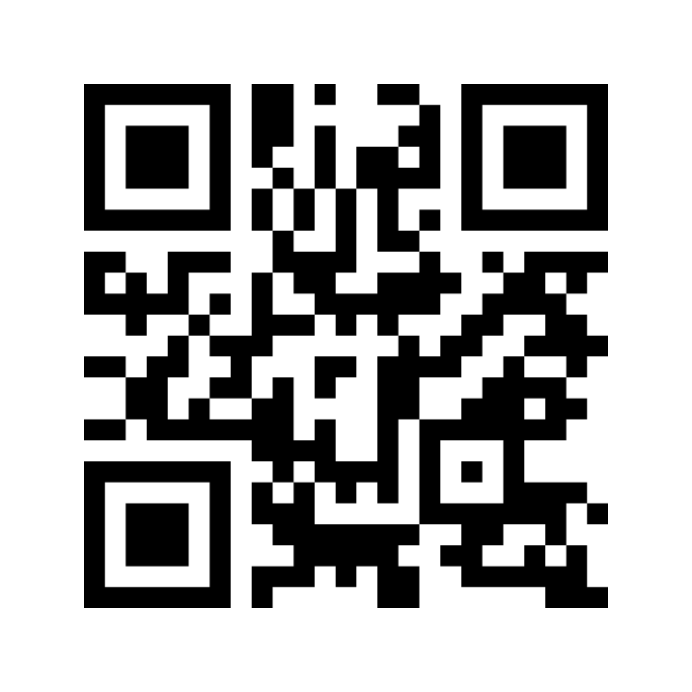
Kenmerken van ADHD
Wat zijn volgens jou kenmerken van ADHD?

Slide 12
Op onderzoek ADHD/ADD Presentatiewijzen (vroeger subtypes geheten). Welke zijn dat en wat zijn de kenmerken? Hoe vaak komt het voor? Positieve eigenschappen Gedrag in de klas Risicogedrag Comorbiditeit Prestaties in de klas Begeleiding Overeenkomsten en verschillen

Slide 13
Op onderzoek Resultaten

Slide 14
Wat kun je doen in de klas?
In gesprek gaan met de leerling/het kind
Bespreek in de groep wat ADHD is
Inzetten op goede relatie
Voor structureren van de les
Negeer negatief gedrag
Wees consequent en beloon/straf meteen
Vrije situaties? Maak vooraf afspraken
Leer het kind weg te lopen uit conflictsituaties
Zorg voor veel beweging
Veel herhalen

Slide 15
Taakgericht werken
verschillende kleuren stickers/kaftpapier per vak
korte (deel) taken
time-timer
vertel wat je uiteindelijke doel is
minder schrijfwerk → maar pc/tablet
geef snel feedback
geef werk als het kind klaar is (voorkeur iets met bewegen)

Slide 16
Instructie
Schrijf je dagindeling op het bord
Strategische plek in de groep (oogcontact met jou)
Vooraf alle spullen klaarleggen
Maak oogcontact, noem naam en start
Korte uitleg/instructie voor 1 soort probleem
Meet de spanningsboog (vb. tijdsteekproef

Slide 17
Sociaal - emotioneel
Sociale relaties kunnen lastig zijn
Lichaamstaal, timing, toon van stem en gezichtsuitdrukking interpreteren
Wees alert op pestgedrag
Botsingen kunnen zorgen voor laag zelfbeeld en lage zelfwaardering
Clownesk gedrag/agressiviteit kan compensatie zijn
Schouderklopje / samen lachen
Veel in gesprek
Benoem doelgedrag
Complimenteer geslaagde sociale interactie

Slide 18
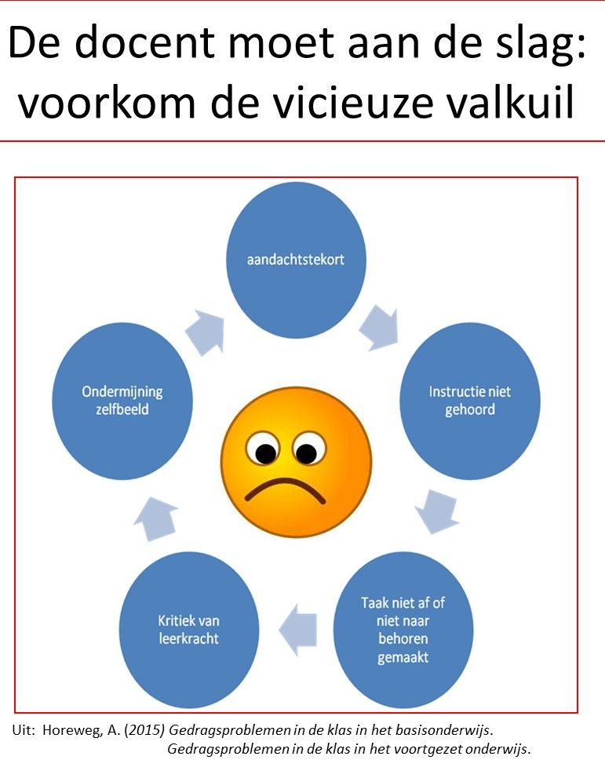
Voorkomen van….

Slide 19
Opdrachten
Lesopdrachten SPO les 3 ADHD

Slide 20
Videosuggesties
https://www.npostart.nl/de-monitor/14-02-2016/KN_1676826

Slide 21
Stageopdrachten
Stageopdrachten SPO les 3 ADHD

Slide 22
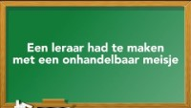
Afsluiter

